Slide 1
Vocabulario 1.1
Profe Kimbrough
Spanish 2
WHS

Slide 2
Activo/a

Slide 3
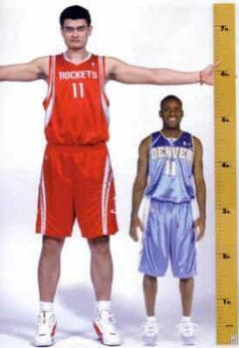
Alto/a

Slide 4
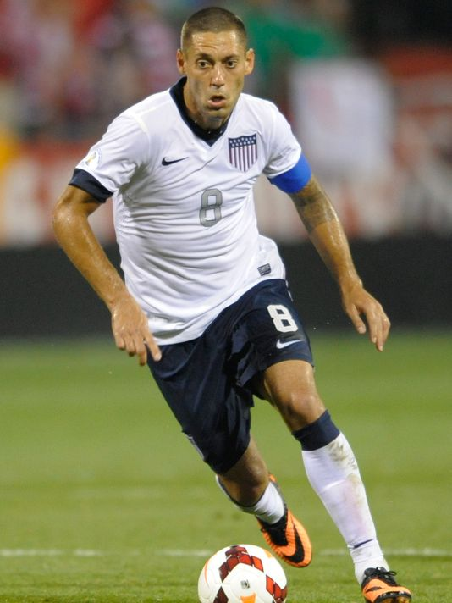
Atlético/a

Slide 5
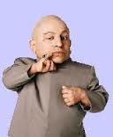
Bajo/a

Slide 6
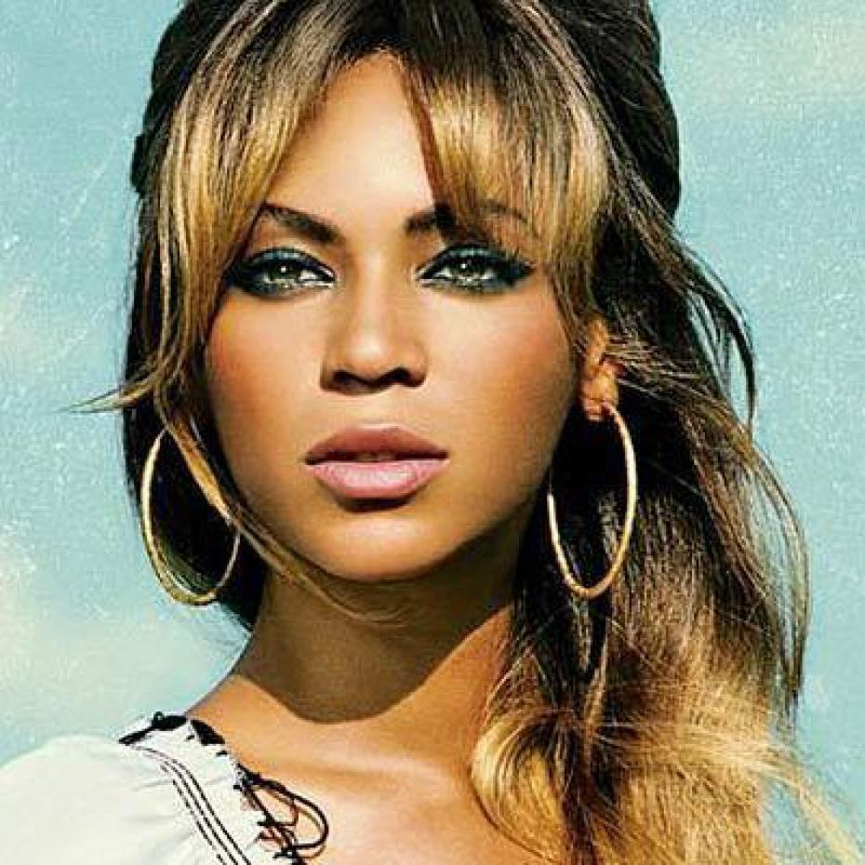
Bonito/a

Slide 7
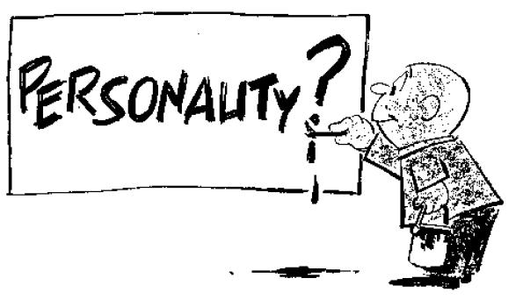
¿Cómo eres? / ¿Cómo son?

Slide 8
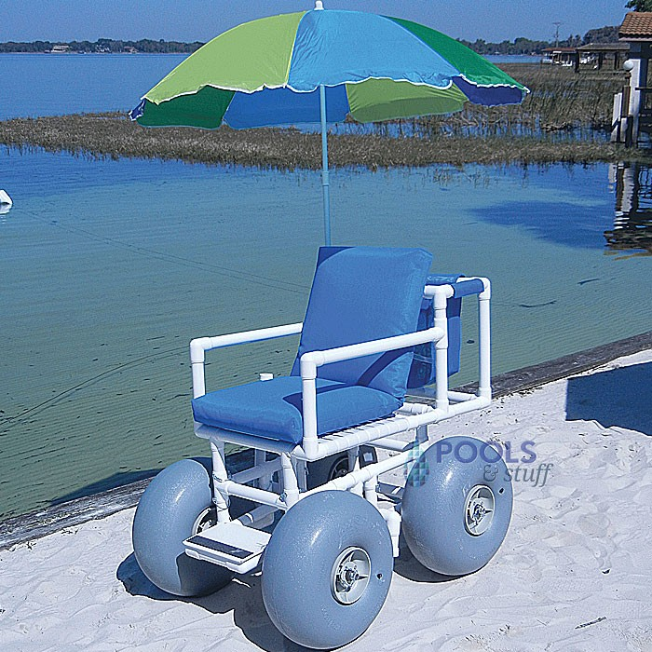
Silla de ruedas

Slide 9
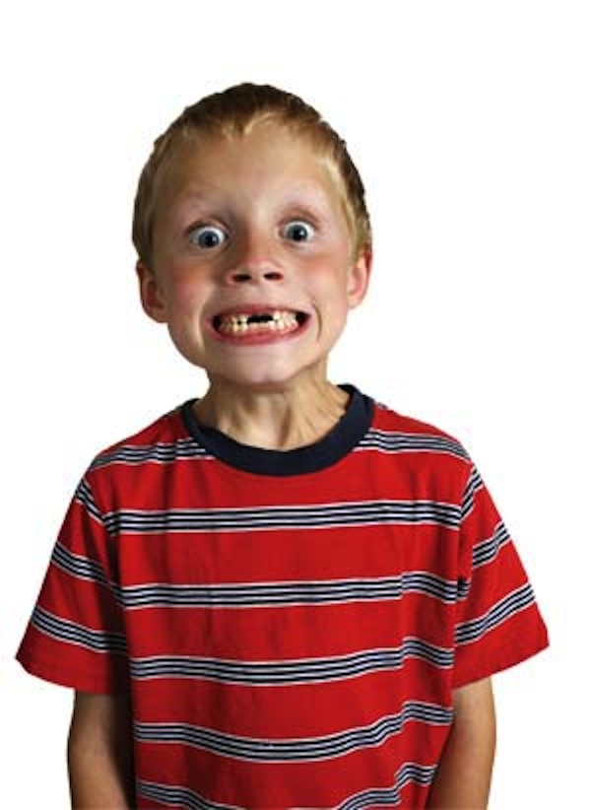
Extrovertido/a

Slide 10
Los fines de semana

Slide 11
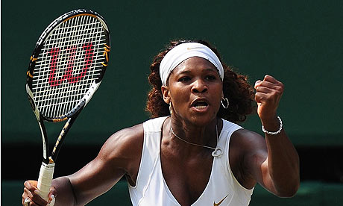
Jugar al tenis

Slide 12
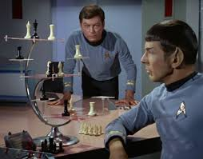
Jugar al ajedrez

Slide 13
Mi ________ se llama

Slide 14
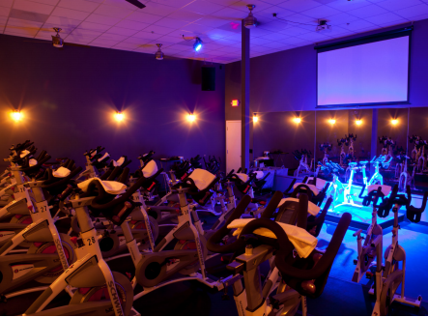
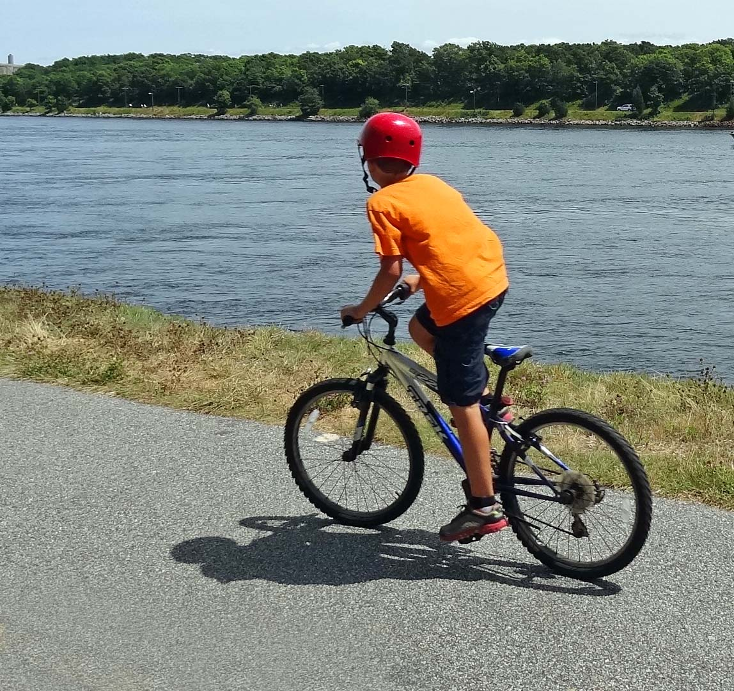
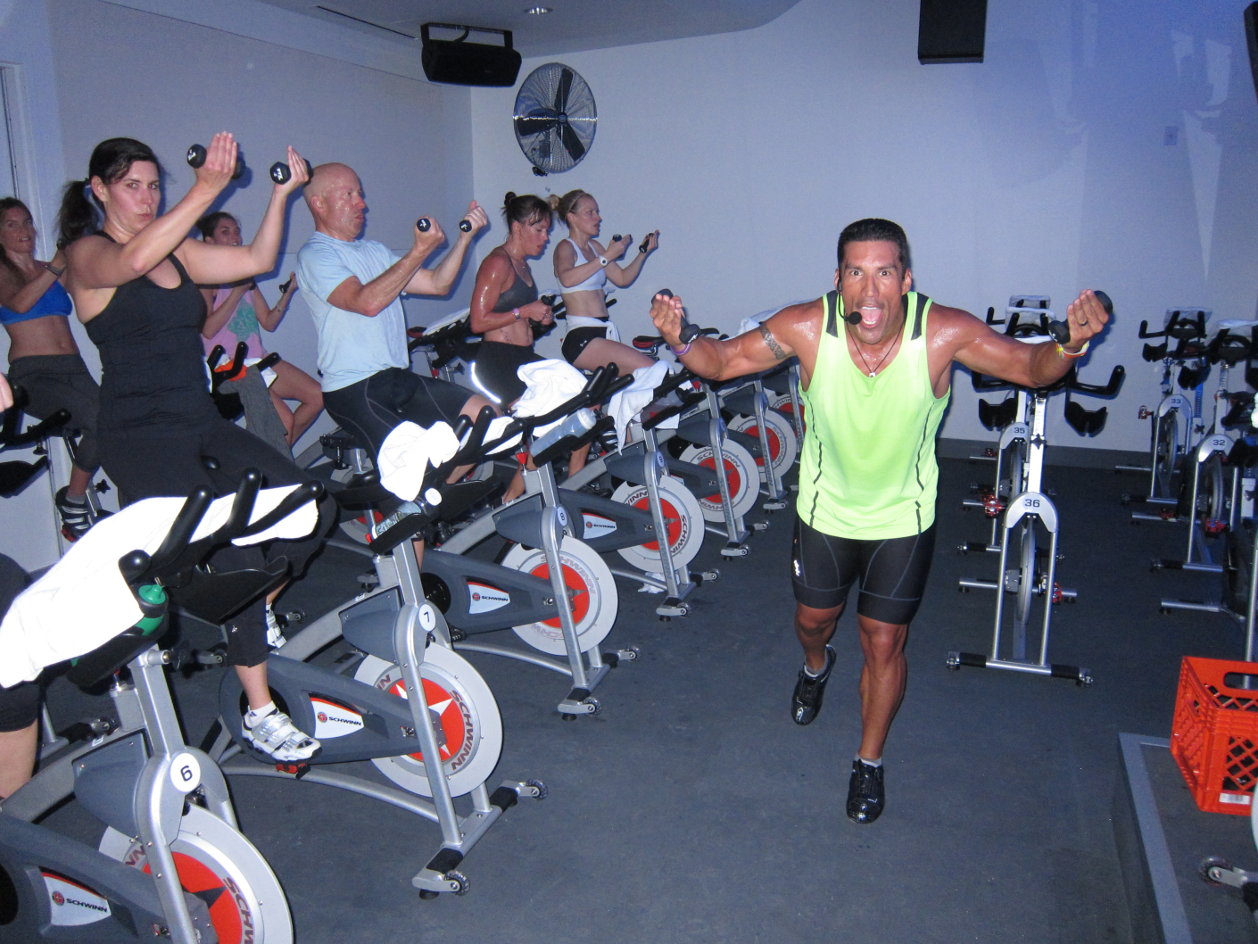
Montar en bicicleta

Slide 15
Moreno/a

Slide 16
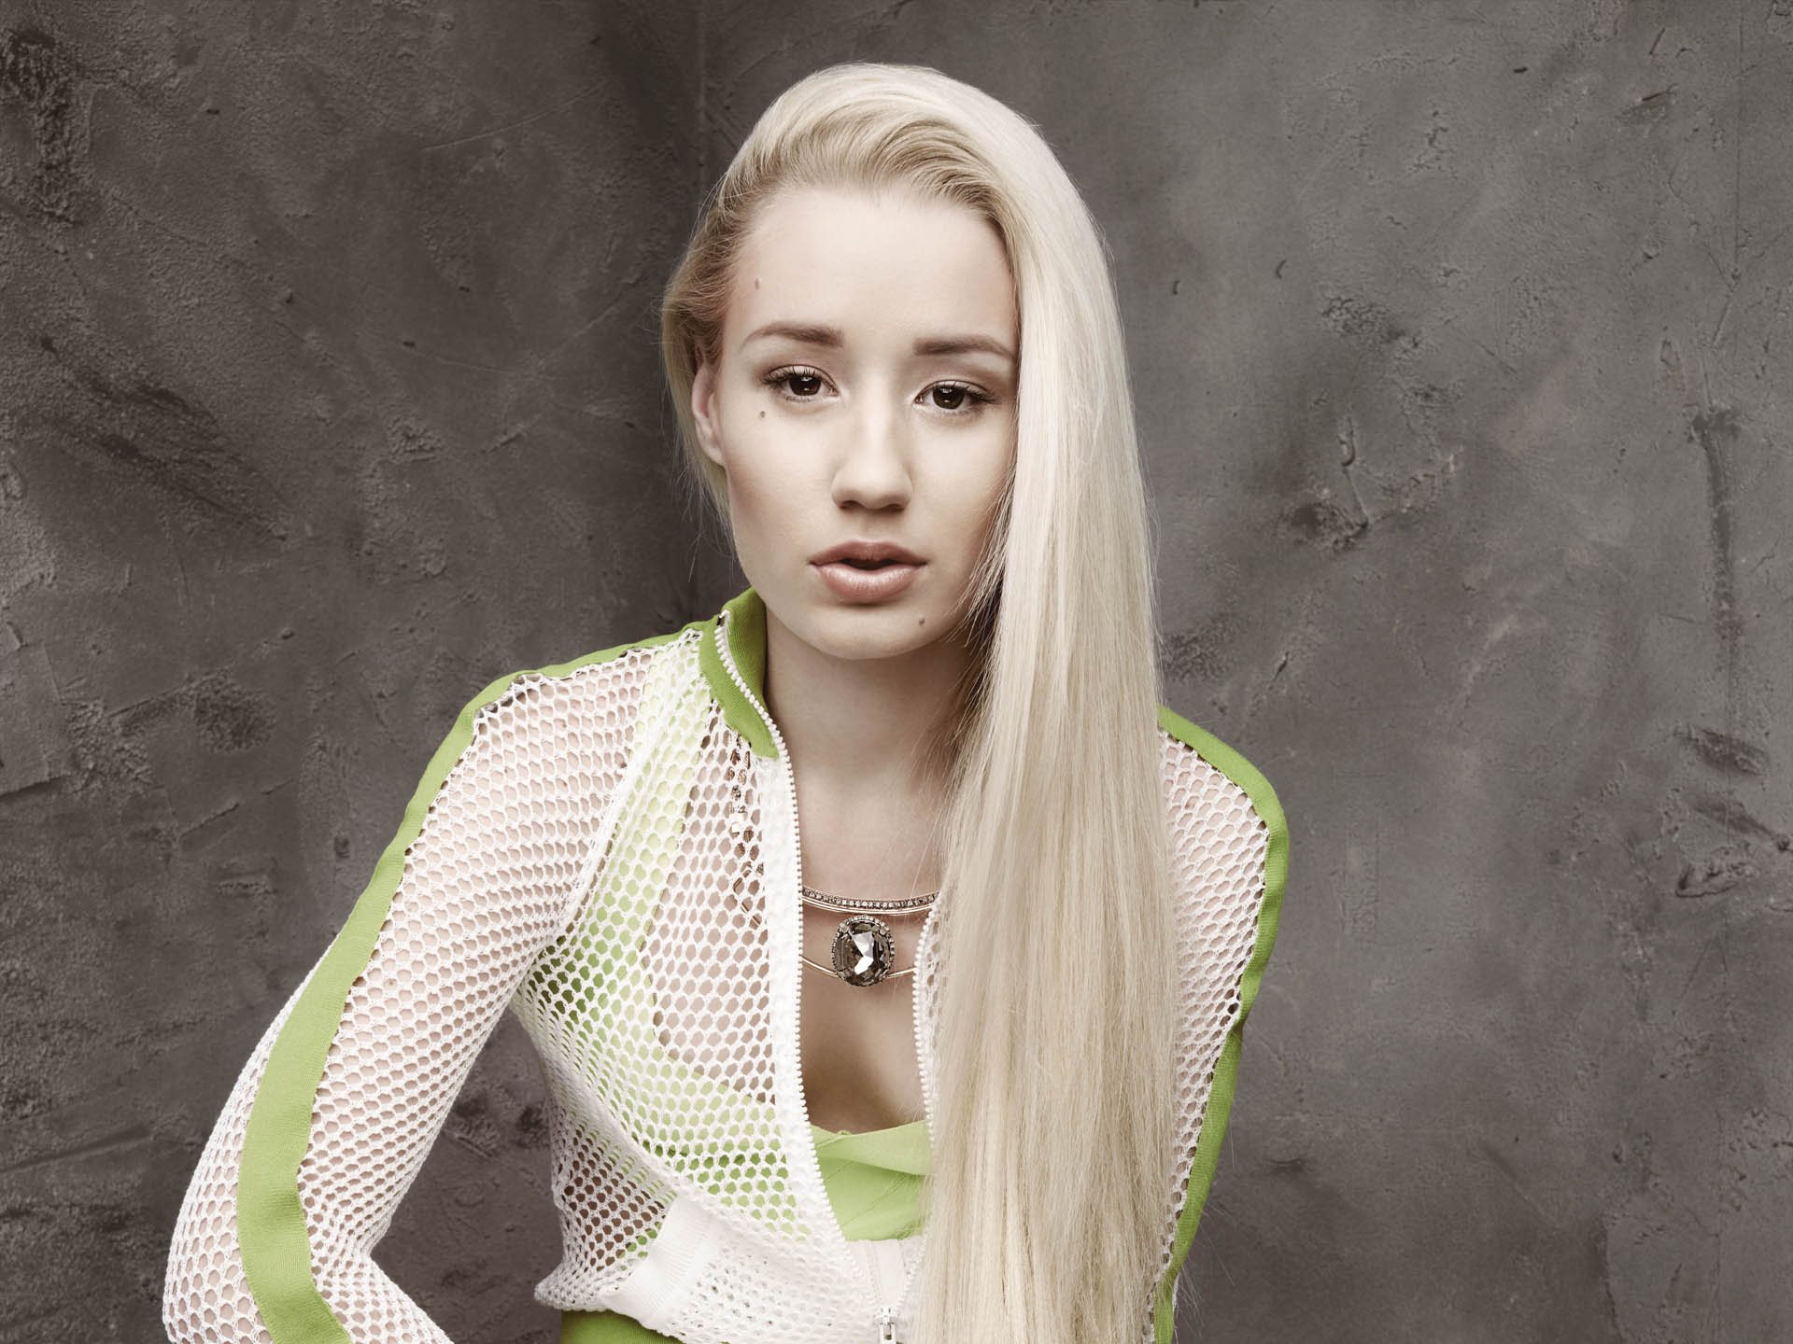
Rubio/a

Slide 17
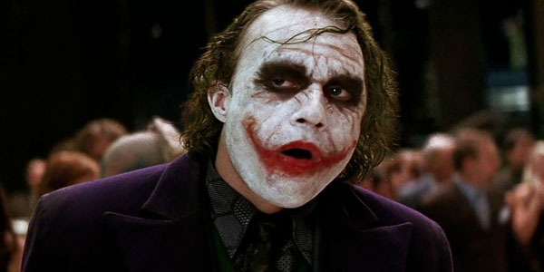
Serio/a

Slide 18
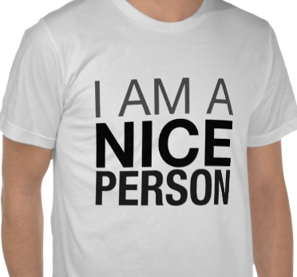
Simpático/a

Slide 19
Pelo castaño

Slide 20
Todos los días

Slide 21
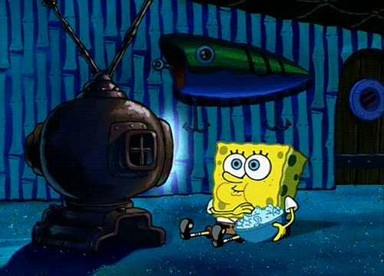
Ver televisión/traer películas

Slide 22
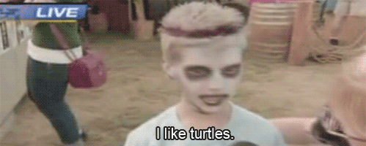
A mí, me gusta (n)… Me encanta (n)

Slide 23
GUSTAR/ENCANTAR

Slide 24
GUSTAR/ENCANTAR
(A mí) Me gusta(n) Me encanta(n) | (A nosotros) Nos gusta(n) Nos encanta(n)
(A tí) Te gusta(n) Te encanta(n) | (A vosotros) Os gusta(n) Os encanta(n)
(A él,ella, ud, ___________) Le gusta(n) Le encanta(n) | (A ellos, ellas, uds) Les gusta(n) Les encanta(n)

Slide 25
GUSTAR/ENCANTAR
I love to sing.
We like movies.
My brother likes to write stories.
They love school.
You (informal) love those books.
(A mí) Me encanta cantar.
(A nosotros) Nos gustan películas.
(A mi hermano) le gusta escribir cuentos.
(A ellos) les encanta la esceula.
(A tí) te encantan esos libros.

Slide 26
Prefiero (preferir)

Slide 27
Pasar el tiempo solo

